Slide 1
BÀI GIẢNG TUẦN 10
HỌC PHẦN: TỰ ĐỘNG HÓA HỆ THỐNG LẠNH
Giảng viên: Đặng Thế Huân
Khoa : Nhiệt lạnh
Thời gian: 90 phút
Lớp : 18C1-VSL1,2,3

Slide 2
Chương 3: TỰ ĐỘNG HÓA THIẾT BỊ NGƯNG TỤ
Mục tiêu:
- Trình bày được kiến thức cơ bản về tự động hóa cho các kiểu dàn ngưng giải nhiệt gió;
- Giải thích các sơ đồ tự động của hệ thống lạnh khi Điều chỉnh phía Không khí.
- Rèn luyện tính cẩn thận, tuân thủ quy định an toàn.

Slide 3
Câu hỏi kiểm tra bài cũ:
Chương 3: TỰ ĐỘNG HÓA THIẾT BỊ NGƯNG TỤ
Câu hỏi kiểm tra bài cũ:
Câu 1 : TBNT là thiết bị chính trong HTL.Tại TBNT xảy ra sự truyền nhiệt lượng của tác nhân lạnh:
ở nhiệt độ, áp suất cao cho môi chất giải nhiệt để ngưng tụ từ pha hơi sang pha lỏng, nhưng vẫn ở áp suất cao.
ở nhiệt độ, áp suất thấp cho môi chất giải nhiệt để ngưng tụ từ pha hơi sang pha lỏng, nhưng vẫn ở áp suất cao.
ở nhiệt độ, áp suất thấp cho môi chất thu thiệt để ngưng tụ từ pha hơi sang pha lỏng, nhưng vẫn ở áp suất cao.
ở nhiệt độ, áp suất cao cho môi chất thu nhiệt để ngưng tụ từ pha hơi sang pha lỏng, nhưng vẫn ở áp suất cao.
Trả lời câu 1: A :

Slide 4
Câu hỏi kiểm tra bài cũ:
Chương 3: TỰ ĐỘNG HÓA THIẾT BỊ NGƯNG TỤ
Câu hỏi kiểm tra bài cũ:
Câu 2 : Nhiệm vụ của tự động hoá TBNT là :
  duy trì P_{k} dao động trong giới hạn cho phép.
  B. Thay đổi năng suất lạnh Q₀ dao động trong giới hạn cho phép.
  C. duy trì T_{k} dao động trong giới hạn cho phép.
  D. Ổn định dòng làm việc của hệ thống.
Trả lời câu 2: A :

Slide 5
Câu hỏi kiểm tra bài cũ:
Chương 3: TỰ ĐỘNG HÓA THIẾT BỊ NGƯNG TỤ
Câu hỏi kiểm tra bài cũ:
Câu 3 : Nếu P_{K} quá thấp cũng ảnh hưởng đến quá trình cấp lỏng cho Dàn Lạnh :
A. lỏng cấp nhanh, đều làm năng suất lạnh tăng nhanh .
B. lỏng cấp chập chờn, không đều và thay đổi áp suất liên tục .
C. lỏng cấp đều và ngưng tụ trong dàn bay hơi .
D. lỏng cấp ít, chập chờn không đều và có thể ngừng trệ.
Trả lời câu 3: D :

Slide 6
Câu hỏi kiểm tra bài cũ:
Chương 3: TỰ ĐỘNG HÓA THIẾT BỊ NGƯNG TỤ
Câu hỏi kiểm tra bài cũ:
Câu 4 : Van 3 ngả điều chỉnh lưu lượng nước được bố trí trên thiết bị ngưng tụ nhằm mục đich :
A. tăng công suất của máy nén .
B. giảm công suất của máy nén .
C. ổn định áp suất ngưng tụ trong giới hạn cho phép.
D. ổn định áp suất bay hơi trong giới hạn cho phép.
Trả lời câu 4: C :

Slide 7
Câu hỏi kiểm tra bài cũ:
Chương 3: TỰ ĐỘNG HÓA THIẾT BỊ NGƯNG TỤ
3.2. Điều chỉnh dàn ngưng giải nhiệt gió
Khống chế nhiệt độ và áp suất ngưng tụ của các dàn ngưng giải nhiệt gió có 2 dạng chính:
  Điều chỉnh phía môi chất lạnh
  Điều chỉnh phía Không khí.

Slide 8
Câu hỏi kiểm tra bài cũ:
Chương 3: TỰ ĐỘNG HÓA THIẾT BỊ NGƯNG TỤ
3.2. Điều chỉnh dàn ngưng giải nhiệt gió
3.2.1. Điều chỉnh phía Môi chất lạnh
- Để tăng cường khả năng trao đổi nhiệt của dàn ống, ta bố trí bình chứa và các đường tích lỏng để nhanh chóng giải phóng bề mặt trao đổi nhiệt khỏi bị ứ lỏng.
- Phương pháp che bớt 1 phần dàn ngưng bằng cách cho ngập lỏng 1 phần dàn ngưng để vô hiệu hóa quá trình trao đổi nhiệt của nó. Phương pháp này gọi là Điều chỉnh phía Môi chất lạnh

Slide 9
Câu hỏi kiểm tra bài cũ:
Chương 3: TỰ ĐỘNG HÓA THIẾT BỊ NGƯNG TỤ
3.2. Điều chỉnh dàn ngưng giải nhiệt gió
3.2.1. Điều chỉnh phía Môi chất
a. Phương pháp của ALCO:
Sử dụng có các thiết bị lạnh hoạt động suốt năm
Theo phương pháp này, thiết bị là loại van 3 ngã có đường vào và 1 đường ra

Slide 10
Câu hỏi kiểm tra bài cũ:
Chương 3: TỰ ĐỘNG HÓA THIẾT BỊ NGƯNG TỤ
3.2. Điều chỉnh dàn ngưng giải nhiệt gió
3.2.1. Điều chỉnh phía Môi chất
a. Phương pháp của ALCO:
Phương pháp Alco dùng 1 van đặt ở sau Dàn ngưng , tín hiệu đưa vào van là áp suất ngưng tụ.
Thông qua tín hiệu áp suất mà van đóng mở để điều chỉnh lưu lượng.

Slide 11
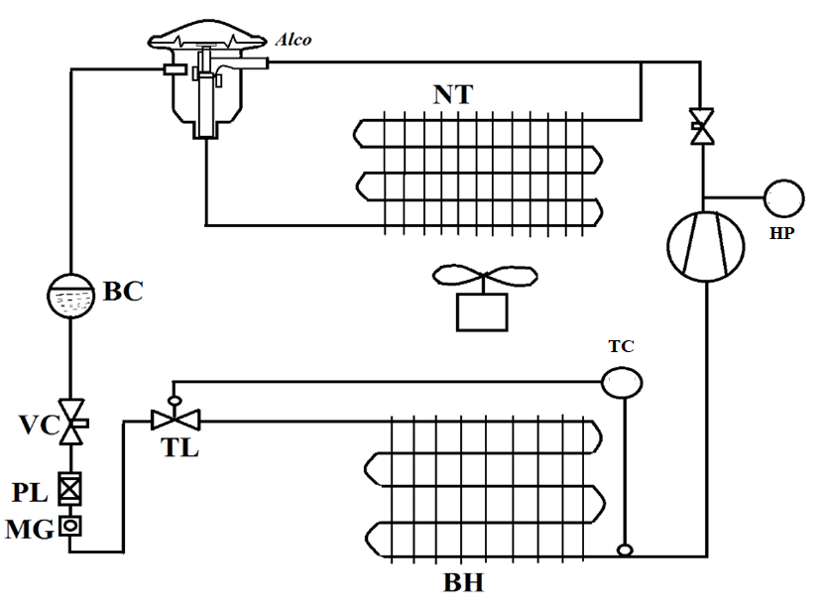
Câu hỏi kiểm tra bài cũ:
3.2. Điều chỉnh dàn ngưng giải nhiệt gió
Sơ đồ thiết bị với van 3 ngã Alco
HP: rơ le áp suất cao
NT: ngưng tụ
BC: Bình chứa
VC: van chặn
PL: phin lọc
MG: Mắt ga
TL: tiết lưu
TC: rơ le nhiệt độ
BH: bay hơi

Slide 12
Câu hỏi kiểm tra bài cũ:
Chương 3: TỰ ĐỘNG HÓA THIẾT BỊ NGƯNG TỤ
3.2. Điều chỉnh dàn ngưng giải nhiệt gió
3.2.1. Điều chỉnh phía Môi chất
b. Phương pháp của DANFOSS:
Dụng cụ này có tên gọi KVR
KVR được lắp đặt giữa dàn ngưng và bình chứa
Phương pháp Danfoss dùng 2 van KVR và NRD đặt ở sau Dàn ngưng , tín hiệu đưa vào van là áp suất ngưng tụ.

Slide 13
Câu hỏi kiểm tra bài cũ:
Chương 3: TỰ ĐỘNG HÓA THIẾT BỊ NGƯNG TỤ
3.2. Điều chỉnh dàn ngưng giải nhiệt gió
3.2.1. Điều chỉnh phía Môi chất
b. Phương pháp của DANFOSS:
- Một phần hơi từ đầu đẩy được đưa qua van NRD vào trước bình chứa để điều chỉnh lưu lượng
- Thông qua tín hiệu áp suất mà van đóng mở để điều chỉnh lưu lượng.

Slide 14
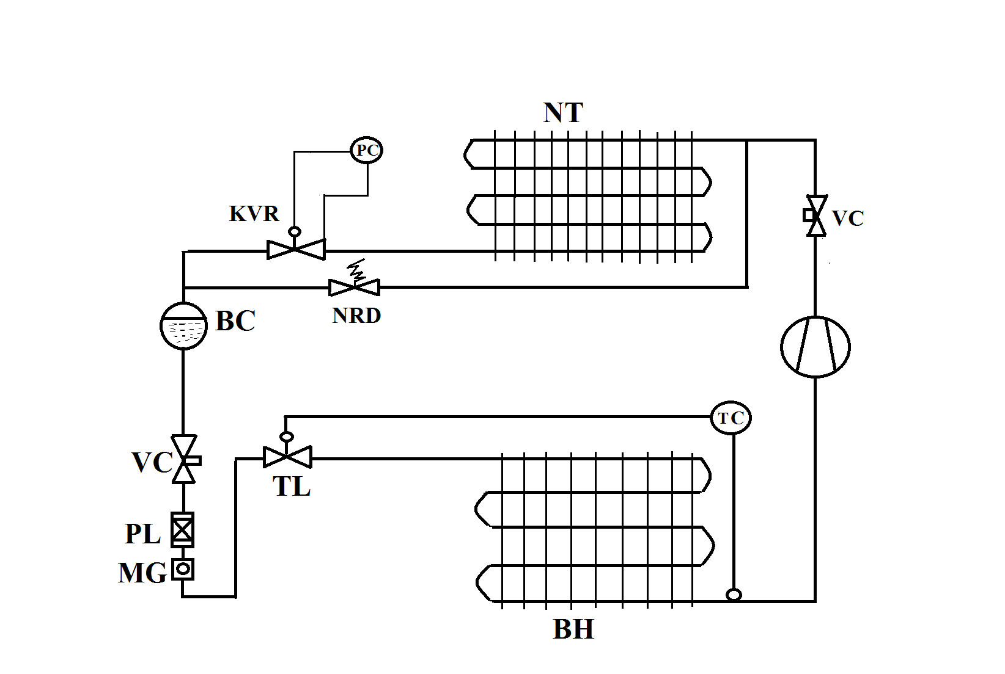
Câu hỏi kiểm tra bài cũ:
Chương 3: TỰ ĐỘNG HÓA THIẾT BỊ NGƯNG TỤ
3.2. Điều chỉnh dàn ngưng giải nhiệt gió
b. Phương pháp của DANFOSS:
KVR: van hiệu chỉnh
NT: ngưng tụ
BC: Bình chứa
VC: van chặn
PL: phin lọc
MG: Mắt ga
TL: tiết lưu
TC: rơ le nhiệt độ
BH: bay hơi
NRD: van điều áp

Slide 15
Chương 3: TỰ ĐỘNG HÓA THIẾT BỊ NGƯNG TỤ
3.2. Điều chỉnh dàn ngưng giải nhiệt gió
3.2.1. Điều chỉnh phía Không khí
a. Đóng ngắt quạt gió qua tín hiệu áp suất hoặc nhiệt độ.
Phương pháp này dựa vào tín hiệu áp suất P_{k} để đóng ngắt quạt DN. Ta mắc rơle HP nối tiếp với nguồn điện cung cấp cho đ/cơ quạt. Tín hiệu Pk mà HP nhận được nhờ 1 ống nối kín với đầu đẩy MN, quạt DN có thể là li tâm hay hướng trục, các giá trị cài đặt trên HP như sau:

Slide 16
Chương 3: TỰ ĐỘNG HÓA THIẾT BỊ NGƯNG TỤ
3.2. Điều chỉnh dàn ngưng giải nhiệt gió
3.2.1. Điều chỉnh phía Không khí
a. Đóng ngắt quạt gió qua tín hiệu áp suất hoặc nhiệt độ.
- Quạt đầu tiên cài ở nhiệt độ (áp suất) bé nhất và tăng dần số quạt lên đến giá trị cao nhất của PKTK.
- Khoảng cài đặt trên rơle HP nên chia đều cho số quạt.
- Tuỳ vào sự dao động của PK mà rơle HP sẽ đóng điện cho đ/cơ quạt gió tăng hay giảm tương ứng

Slide 17
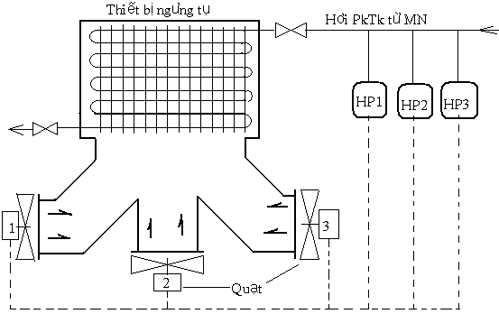
Chương 3: TỰ ĐỘNG HÓA THIẾT BỊ NGƯNG TỤ
3.2. Điều chỉnh dàn ngưng giải nhiệt gió
3.2.1. Điều chỉnh phía Không khí
a. Đóng ngắt quạt gió qua tín hiệu áp suất hoặc nhiệt độ.

Slide 18
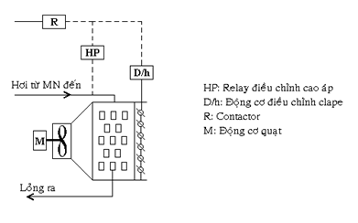
Câu hỏi kiểm tra bài cũ:
Chương 3: TỰ ĐỘNG HÓA THIẾT BỊ NGƯNG TỤ
3.2. Điều chỉnh dàn ngưng giải nhiệt gió
3.2.1. Điều chỉnh phía Không khí
b. Điều chỉnh lưu lượng gió bằng clape.

Slide 19
Câu hỏi kiểm tra bài cũ:
Chương 3: TỰ ĐỘNG HÓA THIẾT BỊ NGƯNG TỤ
3.2. Điều chỉnh dàn ngưng giải nhiệt gió
3.2.1. Điều chỉnh phía Không khí
b. Điều chỉnh lưu lượng gió bằng clape.
Phương pháp này hoạt động nhờ tín hiệu áp suât của MN. Khi áp suất ngưng tụ P_{K} giảm, các tấm clape sẽ đóng bớt lại để không khí đi qua lỗ bề mặt trao đổi nhiệt ít hơn.

Slide 20
Câu hỏi kiểm tra bài cũ:
Chương 3: TỰ ĐỘNG HÓA THIẾT BỊ NGƯNG TỤ
3.2. Điều chỉnh dàn ngưng giải nhiệt gió
3.2.1. Điều chỉnh phía Không khí
b. Điều chỉnh lưu lượng gió bằng clape.
Khi áp suất ngưng tụ tăng lên, động cơ điều chỉnh clape dàn nóng mở lớn để cho gió vào dàn ngưng nhiều hơn. Nếu MN dừng, quạt dừng và clape gió cũng khép lại
Phương pháp này không kinh tế vì quạt phải chạy liên tục nên tiêu tốn điện năng nhiều và làm tuổi thọ quạt bị giảm đi

Slide 21
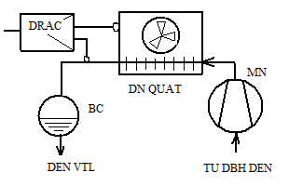
Câu hỏi kiểm tra bài cũ:
Chương 3: TỰ ĐỘNG HÓA THIẾT BỊ NGƯNG TỤ
3.2. Điều chỉnh dàn ngưng giải nhiệt gió
3.2.1. Điều chỉnh phía Không khí
c. Điều chỉnh động cơ quạt bằng máy biến tần số.

Slide 22
Câu hỏi kiểm tra bài cũ:
Chương 3: TỰ ĐỘNG HÓA THIẾT BỊ NGƯNG TỤ
3.2. Điều chỉnh dàn ngưng giải nhiệt gió
3.2.1. Điều chỉnh phía Không khí
c. Điều chỉnh động cơ quạt bằng máy biến tần số.
Hoạt động.
Dựa vào công thức tính toán tốc độ quay của động cơ không đồng bộ:
n = 60f/P.(1 – s), người ta điều chỉnh tốc độ quạt bằng máy biến tần số.

Slide 23
Câu hỏi kiểm tra bài cũ:
Chương 3: TỰ ĐỘNG HÓA THIẾT BỊ NGƯNG TỤ
3.2. Điều chỉnh dàn ngưng giải nhiệt gió
3.2.1. Điều chỉnh phía Không khí
c. Điều chỉnh động cơ quạt bằng máy biến tần số.
Tín hiệu đưa vào máy biến tần có thể là áp suất hoặc nhiệt độ ngưng tụ. Do điều chỉnh vô cấp nên loại trừ được sự biến động đột ngột của áp suất ngưng tụ. Thiết bị được điều chỉnh vận hành theo kỹ thuật số, có thể gắn ngay cạnh dàn ngưng ngoài trời, sử dụng được điện 1 pha và 3 pha.

Slide 24
Câu hỏi kiểm tra bài cũ:
Chương 3: TỰ ĐỘNG HÓA THIẾT BỊ NGƯNG TỤ
3.2. Điều chỉnh dàn ngưng giải nhiệt gió
3.2.1. Điều chỉnh phía Không khí
c. Điều chỉnh động cơ quạt bằng máy biến tần số.
Ưu điểm.
- Có thể điều chỉnh vô cấp với độ chính xác cao đối với áp suất và nhiệt độ ngưng tụ.
- Không gây tiếng ồn, tiết kiệm được điện năng
Nhược điểm.
- Phương pháp này chỉ sử dụng cho các động cơ quạt có công suất từ 3HP trở lên.

Slide 25
Câu hỏi kiểm tra bài cũ:
Câu hỏi ôn
Câu 1:
Nêu ưu và nhược điểm của phương pháp Điều chỉnh động cơ quạt bằng máy biến tần số.
Câu 2:
Mục đích của phương pháp tự động hóa dàn ngưng giải nhiệt gió là gì?

Slide 26
Câu hỏi kiểm tra bài cũ:
Câu hỏi ôn
Trả lời Câu 1:
Ưu điểm.
- điều chỉnh vô cấp với độ chính xác cao đối với áp suất và nhiệt độ ngưng tụ.
Không gây tiếng ồn,
Tiết kiệm được điện năng
Nhược điểm.
- Phương pháp này chỉ sử dụng cho các động cơ quạt có công suất từ 3HP trở lên.

Slide 27
Câu hỏi kiểm tra bài cũ:
Câu hỏi ôn
Trả lời Câu 2:
Mục đích của phương pháp tự động hóa dàn ngưng giải nhiệt gió là :
- duy trì P_{K} dao động trong giới hạn cho phép. Việc giữ cho P_{K} ở 1 giới hạn cho phép là cần thiết vì P_{k} tăng sẽ làm tăng tiêu hao điện năng, giảm độ bền thiết bị, giảm năng suất lạnh. Tự động hóa là điều chỉnh lưu lượng gió làm mát.

Slide 28
Câu hỏi kiểm tra bài cũ:
Câu hỏi ôn
Câu 3:
Nêu đặc điểm của phương pháp Alco ?
Câu 4:
Nêu đặc điểm của phương pháp Danfoss ?

Slide 29
Câu hỏi kiểm tra bài cũ:
Câu hỏi ôn
Trả lời Câu 3:
Phương pháp Alco dùng 1 van đặt ở sau Dàn ngưng , tín hiệu đưa vào van là áp suất ngưng tụ.
Thông qua tín hiệu áp suất mà van đóng mở để điều chỉnh lưu lượng.

Slide 30
Câu hỏi kiểm tra bài cũ:
Câu hỏi ôn
Trả lời Câu 4:
Phương pháp Danfoss dùng 2 van KVR và NRD đặt ở sau Dàn ngưng , tín hiệu đưa vào van là áp suất ngưng tụ.
- Một phần hơi từ đầu đẩy được đưa qua van NRD vào trước bình chứa để điều chỉnh lưu lượng
- Thông qua tín hiệu áp suất mà van đóng mở để điều chỉnh lưu lượng.

Slide 31
Chuẩn bị bài cho tuần 11
CHƯƠNG 3: TỰ ĐỘNG HÓA THIẾT BỊ BAY HƠI
- 4.1 . PHẦN ĐẠI CƯƠNG
- 4.2.Tự động cấp lỏng cho thiết bị bay hơi

